Slide 1
Socfinasia
Amélie Cuvelier Wout Jonckheere
Arthur Carème Chloé De Rijck
Reinout Van Reepingen

Slide 2
Korte inleiding
Beheert een portefeuille die gericht is op de exploitatie van 52 700 hectare tropische palmolie- en rubberplantages in Zuidoost-Azië.
Dochterholding van de holding Socfin
Gevestigd in Luxemburg

Slide 3
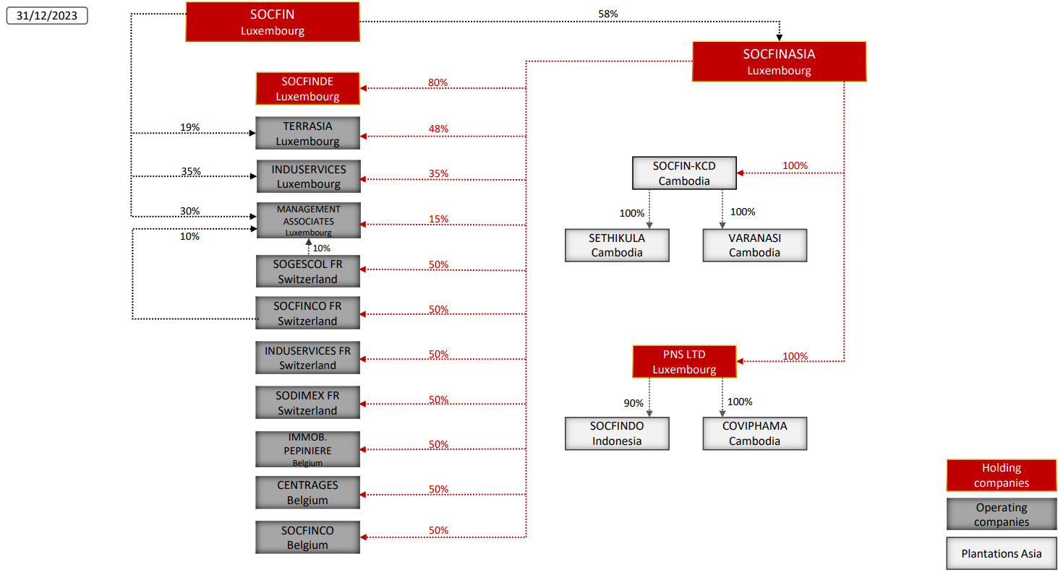
Indonesian
government
10%

Slide 4
Geschiedenis
1972: Oprichting van Socfinasia als dochteronderneming van de Socfin-groep, met focus op Zuidoost-Azië
1980:Uitbreiding van plantages voor oliepalm en rubber in Indonesië en Maleisië
2007: Oprichting socfin-KDC (Cambodja)

Slide 5
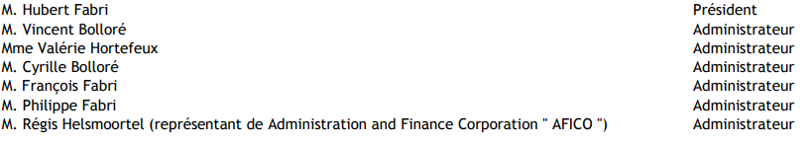
Management
Hoofdzetel: Luxemburg, onderdeel van de Socfin Group
Aandeelhouders
Sofcin bezit 58% van de aandelen en de Bolloré groep 22%
De moederholding Socfin is voor 55% van Hubert Fabri en voor 40% van Bolloré
Administratie en management
Raad van bestuur:
Personeel
11 600 medewerkers, voornamelijk in Zuidoost-Azië

Slide 6
Bedrijfsactiviteiten
Palmolieproductie
  Ruwe palmolie (CPO)
  Palm kernel oil (PKO)
Rubberproductie
  Natuurrubber (latex en droge rubber)
Duurzaamheidsdiensten
  Sociale en ecologische projecten in lokale gemeenschappen
  Certificeringen (bijv. RSPO, FSC) voor duurzame productie

Slide 7
Geografie
-> Gevestigd in Luxemburg
Zuidoost-Azië Focus lokale productie ( Cambodja, Indonesië)
Internationale markten Export palmolie en rubber naar Europa, Azië en Noord-Amerika
Industrieën wereldwijd Klanten in sectoren zoals voedselproductie, cosmetica, autobanden en industriële toepassingen
Opkomende markten Groeiende vraag in Azië en Afrika voor landbouwgrondstoffen

Slide 8
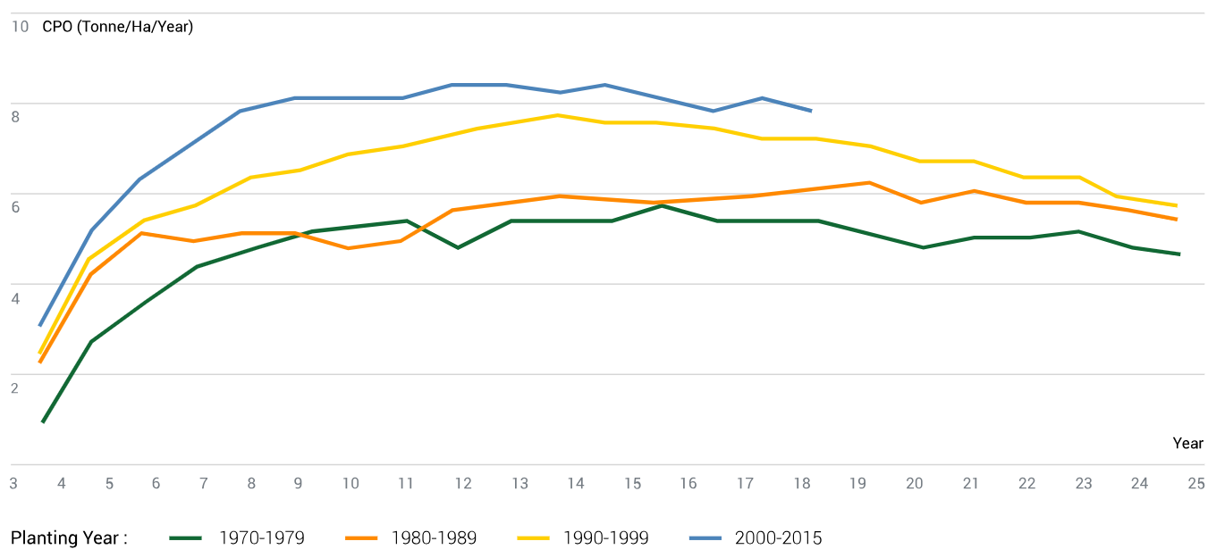
Financials

Slide 9
Korting
Operationele efficiëntie
Afhankelijker van prijswijzing

Slide 10
Peers: Sipef
Sipef -> schaalvoordelen maar onrustigere landen
(Nog) niet dezelfde technologieën als Socfinasia
Bredere productdiversificatie
Biedt geen consultancy
Grotere nadruk op duurzaam beheer
Vulkaan Ulawun -> probleem

Slide 11
SWOT-analyse
Zwaktes | Sterktes | Kansen | Bedreigingen
Innovatie is moeilijk. Klimaatafhankelijk. Controverses rond arbeidsrechten en ontbossing. 2 grote aandeelhouders -> weinig free float/transparantie | Diversificatie. Niet enkel gericht op 1 land of product. Grote expertise in rubber en palmolie. Genetisch gemodificeerde planten, hogere rendementen Sterke groep. Opbrengst van palmolie is 6 tot 8 keer hoger dan die van andere plantaardige oliën -> minder behoefte aan landbouwgrond Schaalvoordelen | Groeiende vraag naar palmolie. Trump(Meer fosiel?) Expansiemogelijkheden Afrika & Azië. Door implementatie innovatieve landbouwtechnologieën -> efficiëntie verhogen | Toenemende milieueisen Volatiele grondstofprijzen (afhankelijk schommeling wereldmarkt Klimaatopwarming Conflicten landbezit

Slide 12
Conclusie
Goede onderliggende waarde
Ondergewaardeerd
Mooi dividend

Slide 13
Voorstel
Limitorder 65 aandelen aan €15.5
€1007.5

